Slide 1
ESTRUCTURA Y PRODUCTIVIDAD DE ECOSISTEMAS ACUÁTICOS
Christian Palacios Portés

Slide 2
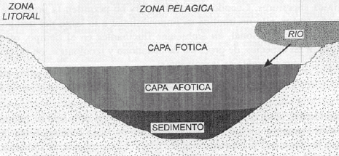

Slide 3
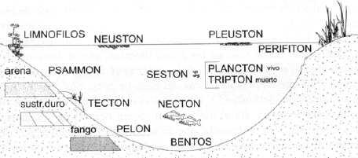

Slide 4
TIPOS DE LAGOS
Oligotróficos
Mesotróficos
Eutróficos
Hipereutróficos

Slide 5
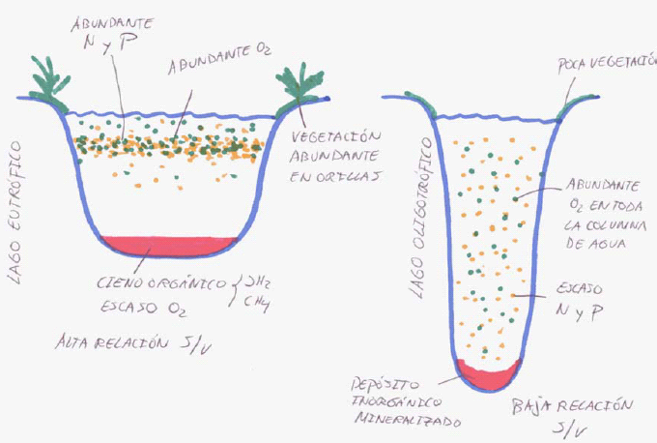

Slide 6
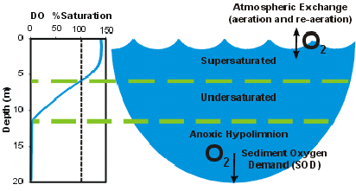

Slide 7
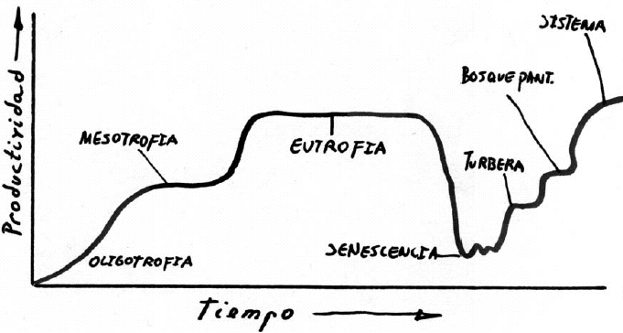

Slide 8
